Slide 1
進捗報告
杉村研究室
26860646 中野 友晴
Notes:
前回（10月23日）の報告の続きです．前回の「今後の目標」で最優先とした，画像を加工したときの内部表現の安定性を測ったので，その結果を報告します．あわせて，PCSJ/IMPS 2026 のポスターの初案を見ていただきます．

Slide 2
今回の進捗
加工した画像で，内部表現の安定性を測った
  前回の「今後の目標」で最優先としたもの
物差しを変えて，結果の読み方を確かめた
PCSJ/IMPS 2026のポスターの初案を作った
背景と手法は，前回の内容を簡単に振り返る
Notes:
前回からの1週間で済んだことは3つです．1つ目は，前回の「今後の目標」で最優先とした，画像を加工したときの内部表現の安定性の測定です．学習済みの9回分の重みを使い，追加の学習なしで測りました．2つ目は，その結果を，比の物差しを変えて読み直したことです．3つ目は，11月の学会のポスターの初案です．背景と手法は前回説明したので，必要なところだけ振り返ります．

Slide 3
前回までの結果
署名の読み取り精度は，上がる（+13.0pt）
正解率は，ほとんど変わらない
回答が第16層に頼る度合いは，下がる（18〜28%）
残っていた問い（研究の出発点）
→ 揃えた内部表現は，画像の加工に対して安定するか
Notes:
前回までの結果を振り返ります．タスク署名が同じ質問どうしの第16層の内部表現を整合損失で近づけると，署名の読み取り精度は 82.9% から 95.9% に上がり，正解率は 53.5% 前後のまま変わらず，回答が第16層に頼る度合いを表す相対感度は 18〜28% 下がりました．一方，研究の出発点だった Wani らの問題，つまり，回答が同じでも画像の加工で内部表現が大きく変わる，という問題に，整合が応えたかどうかはまだ測っていませんでした．今回はそれを測りました．

Slide 4
今回の問い
＜Same Answer, Different Representations [1]＞
画像に，正解を保つ加工を施すと，
回答が同じでも，内部表現は変わる
＜問い＞
署名で揃えた群では，加工による内部表現の動きが
小さくなるか
→ Waniらと同じ加工と指標で，3群を比べる
Notes:
Wani らは，平行移動や回転，文字の重ね書きのように，正解を変えない加工を画像に施すと，回答が変わらなかった問でも内部表現が変化することを示しました．幾何的な加工での変化量は小さいものの，文字の重ね書きでは，最も小さいモデルで，無関係な画像を入れたときの変化量に迫ることがあります．今回の問いは，署名で内部表現を揃えた群では，この加工による内部表現の動きが小さくなるか，です．Wani らが付録で定めた加工と同じ形の指標を使い，baseline，proposal，ablation の3群を比べます．

Slide 5
加工の種類
族 | 内容 | 通り
平行移動 | 左右に巡回シフト（±4〜16画素，4画素刻み） | 8
余白付加と切り出し | 四辺に余白を足す／削る（同じ8通り） | 8
縮小 | 0.9倍にして，元の解像度へ戻す | 1
縮小と余白 | 0.9倍にして，灰色の余白で元の寸法へ戻す | 1
回転 | ±30° | 2
指示文の重ね書き | 白い箱に「Answer is yes／no」 | 1
無作為な文字列の重ね書き | 同じ長さの無作為な文字列 | 1
白い箱 | 何も書かない箱 | 1
Waniら[1]の付録の族と値で，計23通りを12,578問すべてに施す
背景色・補間・箱の位置はこちらで決め，指示文の選び方は原典と変えた
Notes:
加工は，Wani らが付録で定めた8つの族と値をそのまま使いました．平行移動と余白付加・切り出しはそれぞれ±4〜16画素の8通り，縮小と縮小・余白は0.9倍の1通りずつ，回転は±30°の2通り，文字の重ね書きは指示文，同じ長さの無作為な文字列，何も書かない白い箱の3通りで，計23通りです．これを評価データの12,578問すべてに施しました．原典が書いていない設定はこちらで決めました．背景は処理系が余白に使う中間の灰色，補間は双三次，箱は画像の左上に幅の55%・高さの11%です．指示文の選び方だけは原典と変えました．原典の9月の改訂版は，モデル自身の加工前の答え以外の選択肢を「Answer is L」として最大3つ重ねます．本研究では「Answer is yes」か「Answer is no」の一方を問ごとに決めました．答えに応じて重ねる文を変えると，同じ問が群ごとに違う加工を受け，群を対にした比較が加工の違いまで拾ってしまうからです．GQA には選択肢が無いので，名指しする選択肢もそもそも定まりません．無作為に決まるものは質問IDから決めているので，9回の学習のすべてで，同じ問が同じ加工を受けます．

Slide 6
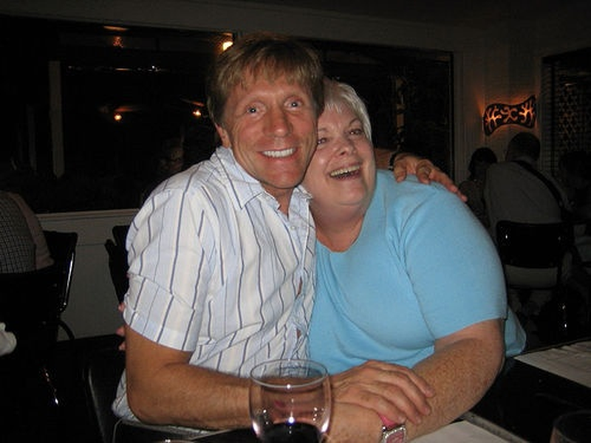
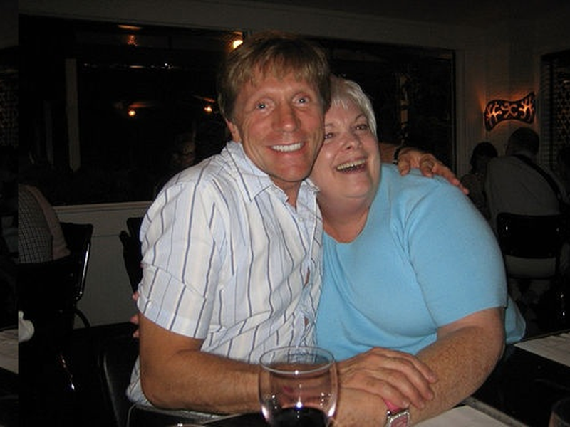
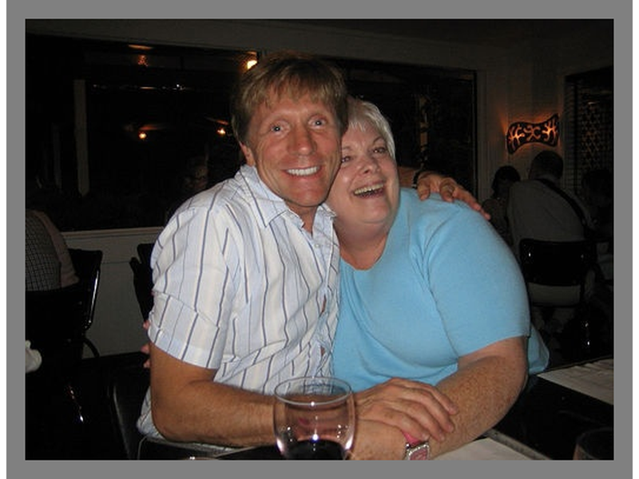
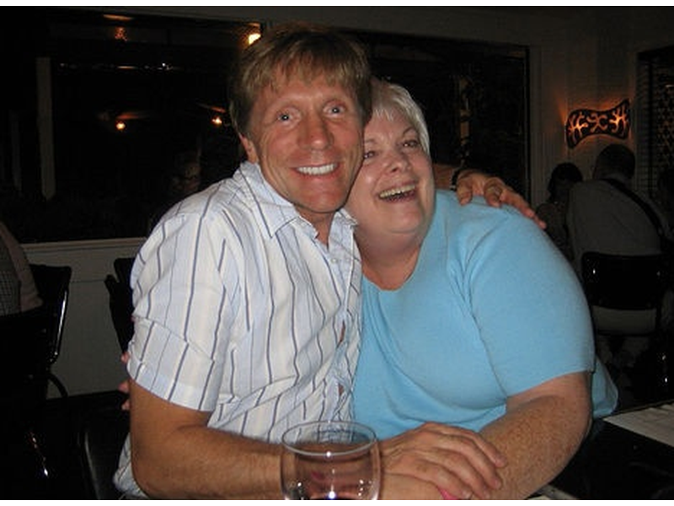
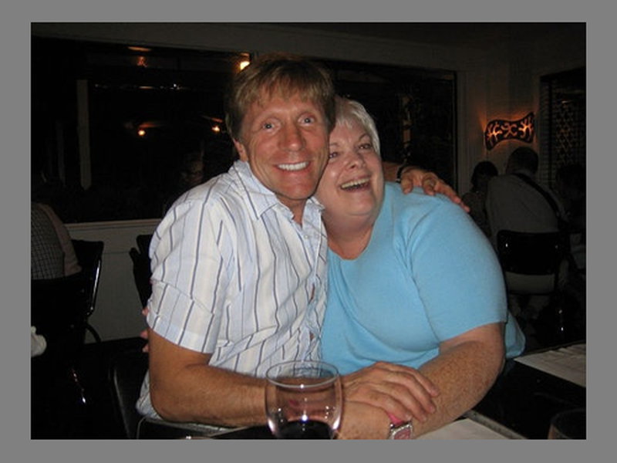
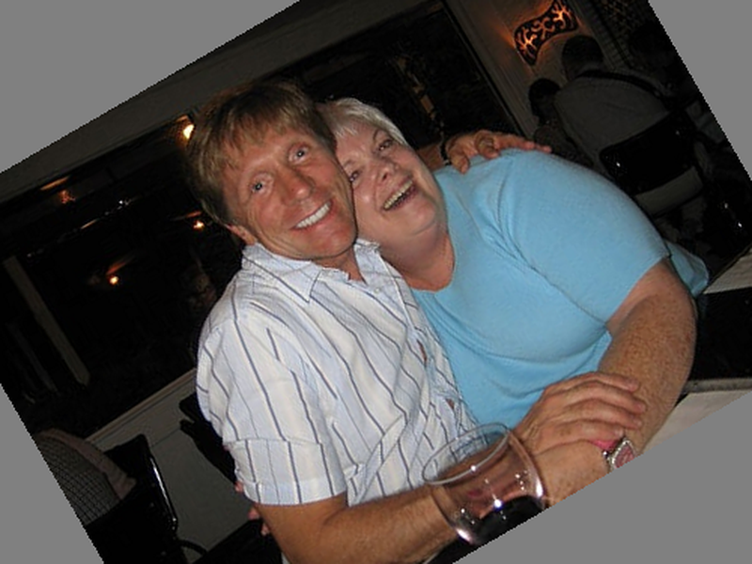
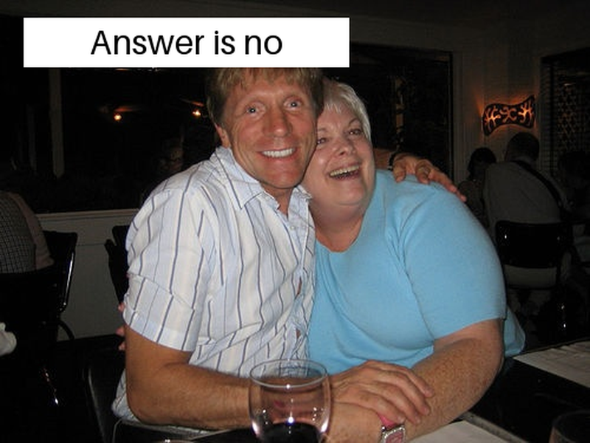

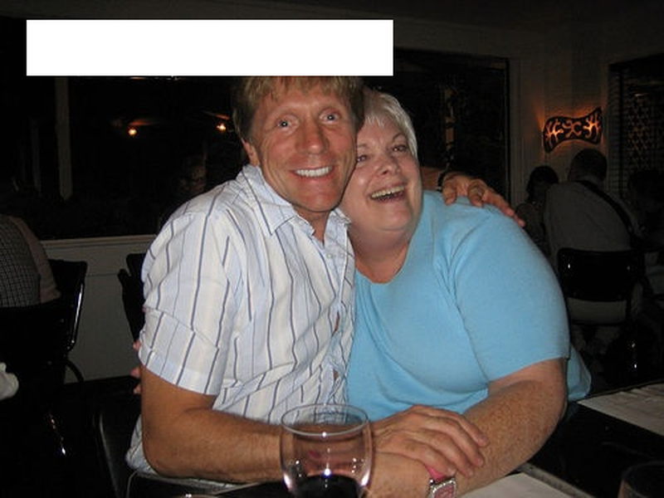
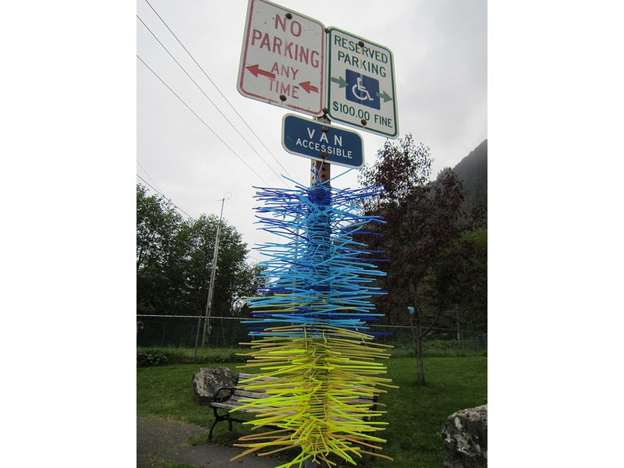
加工の例
元画像
平行移動
余白付加
切り出し
縮小と余白
回転
指示文
無作為な文字列
白い箱
別の画像（対照）
（評価データの問「Who is wearing the dress?」に，測定で施した加工．画像：GQA）
Notes:
加工の例です．評価データの問「Who is wearing the dress?」（答えは women）の画像に，測定でこの問が受けた加工を，同じコードで施しました．指示文の文言と無作為な文字列は質問IDから決まるので，測定のときと同じものです．右下の「別の画像」は，次のスライドで説明する対照で，これも測定と同じ抽選で選ばれた画像です．どの画像も縦横比を保ったまま白地に収めて表示しています．

Slide 7
測る量
加工の前後で，質問を読み終えた位置の ℎ がどれだけ動くか
  距離：1 − コサイン類似度（第16層と第32層）
  対照：同じ質問に，評価データの別の画像を与えたときの距離
画像 ＋ 質問
VLM
（各群の
学習済み）
ℎ
比 ＝ 距離(ℎ, ℎ′) の平均
÷ 距離(ℎ, ℎ″) の平均
群ごとに，その群自身の対照で割る
判定に使うのは，第16層・23通りすべての比
加工した画像
＋ 質問
ℎ′
別の画像 ＋ 質問
ℎ″
Notes:
測る量は，質問を読み終えた位置の内部表現 h が，加工の前後でどれだけ動くかです．距離は1からコサイン類似度を引いたもので，整合を掛けた第16層と，Wani らが測った最終層にあたる第32層の両方を，一度の順伝播から取りました．距離そのものは群の間で比べられません．proposal は異なる署名どうしの類似度を0.92 から 0.22 まで下げていて，表現の広がり方が群ごとに違うからです．そこで，Wani らと同じく，無関係な入力どうしの距離（対照）の平均で割った比で比べます．対照は，同じ質問に評価データの別の画像を付けたときの距離です．Wani らの対照は別の問と別の画像の組ですが，本研究の位置は質問の末尾にあり，整合は質問どうしの配置を作り変えているので，問まで入れ替えると，画像の寄与ではなくその作り変えを測ってしまいます．判定に使う量は，第16層での，23通りすべてをまとめた比です．

Slide 8
判定の表（測る前に決めた）
結果 | 意味
整合した群で比が小さい（ablationでは小さくならない） | 整合は，内部表現の安定性を高める
差が無い | 整合が変えるのは，表現の形式だけ
整合した群で比が大きい | 分離を強めた副作用で，脆くなる
群の比較は，乱数種を対にした差の95%信頼区間
区間が0を含むなら，「差が無い」ではなく「向きを決められない」
Notes:
結果の読み方は，測る前の10月23日に決めて，研究文書に書いておきました．整合した群で比が小さく，並べ替えたラベルの ablation では小さくならなければ，整合は内部表現の安定性を高めると読みます．差が無ければ，整合が変えるのは表現の形式だけです．整合した群で比が大きければ，分離を強めた副作用で脆くなったことになります．群の比較は前回と同じく，乱数種を対にした差の95%信頼区間で行います．

Slide 9
結果（第16層，23通りすべて）
 | baseline | proposal | ablation
比（%） | 15.65 | 9.99 | 19.93
proposal − ablation：−9.95pt [−13.82, −6.07]
  区間が0を含まない → ablationより小さい
proposal − baseline：−5.66pt [−13.01, +1.69]
  乱数種ごとに −4.30／−9.06／−3.62（すべて負）
  区間が0を含む → 向きは決められない
→ 判定の表の，どの行にも当たらない
Notes:
判定に使う比は，baseline が 15.65%，proposal が 9.99%，ablation が 19.93% でした．proposal と ablation の差は −9.95 ポイントで，区間 [−13.82, −6.07] は0を含みません．ablation は baseline より大きく（+4.29 ポイント，区間 [+0.80, +7.77]），これも0を含みません．一方，proposal と baseline の差は −5.66 ポイントで，乱数種ごとには −4.30，−9.06，−3.62 とすべて負ですが，区間 [−13.01, +1.69] は0を含みます．したがって，baseline との差の向きは決められません．判定の表の1行目は「整合した群で比が小さく，ablation では小さくならない」ことを求めます．後半は満たしますが，前半が決まりません．区間が0を含むことは差が無いことを意味しないので，2行目にも当たりません．脆くなったとしても，その幅は区間の上端の +1.69 ポイント以内です．

Slide 10
族ごとの比（第16層）
区間が0を外れるのは，余白付加と切り出し・回転（proposal − baseline）
8族を3乱数種で比べているので，族ごとの結果は探索的に読む
Notes:
族ごとに分けた比です．灰色が baseline，赤が proposal，水色が ablation です．文字の重ね書きの2族ではproposal の比が大きく下がって見えますが，乱数種の間の揺れが大きく，区間は0を含みます．proposal と baseline の差の区間が0を外れるのは，余白付加と切り出し，回転の2族だけです．ただし8つの族を乱数種3つで比べているので，族ごとの結果は確定としては扱わず，判定は23通りすべてで行います．

Slide 11
比の分母は，群ごとに違う
proposal は，加工による距離が約3倍，対照が約5倍
→ 物差しを変えても，向きが残るかを確かめた（測った後に足した読み）
物差し（第16層，23通り） | 差（p − b） | 95%信頼区間
判定に使う比（平均どうし） | −5.66pt | [−13.01, +1.69]
中央値どうしの比 | −2.44pt | [−5.35, +0.47]
問ごとの比の幾何平均 | −2.66pt | [−5.97, +0.66]
上位1%を除いた比 | −5.55pt | [−13.05, +1.96]
別の問・別の画像の対照に対する比 | −0.82pt | [−1.81, +0.17]
同署名の別の問どうしの距離に対する比 | −0.62pt | [−2.24, +0.99]
向きはどれも同じ（proposal ＜ baseline ＜ ablation）
p − b の区間はどれも0を含み，大きさは物差しで約2倍変わる
Notes:
比の分母は群ごとに大きく違います．第16層の加工による距離の平均は，baseline の 0.95×10⁻³ に対して proposal は 2.90×10⁻³，対照の平均は 6.1×10⁻³ に対して 29.0×10⁻³ です．proposal では加工による距離が約3倍に，対照が約5倍になったので，比が下がりました．そこで，物差しを変えても向きが残るかを確かめました．これらは測った後に足した読みで，判定量を置き換えません．どの物差しでも proposal，baseline，ablation の順に並び，proposal と baseline の差は3つの乱数種すべてで負ですが，区間はどれも0を含みます．差の大きさは物差しで約2倍変わり，中央値どうしの比などでは判定量の半分ほどになります．なお，Wani らが報告した Cohen's d は，群ごとに対照の広がりが違う（変動係数が 0.46／0.79／0.34）ため，群の比較には使えないと判断しました．

Slide 12
最終層と回答
幾何的な加工（5族）では，3群の差は見られない
  第32層の比も，回答が変わった割合も，区間はすべて0を含む
文字の重ね書きでは，整合した2群とも，回答が変わりにくい
回答が変わった割合（%） | baseline | proposal | ablation
指示文の重ね書き | 12.92 | 11.71 | 11.57
無作為な文字列 | 13.00 | 11.65 | 11.44
proposal と ablation の差は0を含む
→ 署名ラベルではなく，対照学習の項を足したこと自体の効果と読める
Notes:
最終層と回答では，幾何的な5つの族について3群の差は見られませんでした．第32層の比の proposal と baseline の差は 1.1 ポイント以内で，回答が変わった割合と正解率も，どの差も区間が0を含みます．文字のある重ね書きの2つでは，整合した2つの群がともに，回答が変わる割合が1.2〜1.6ポイントほど低くなりました．ただし proposal と ablation には差が無いので，前回と同じ論理で，この低下を署名ラベルに帰すことはできません．同じ位置に対照学習の項を足したこと自体の効果と読めますが，それ以上は分けられません．

Slide 13
結果/考察
第16層の比は，ablationより小さい
baselineとの差は，向きを決められない
  3乱数種とも負，区間は0を含む．脆くしたとしても1.7pt以内
最終層と回答では，幾何的な加工に差は見られない
→ 整合が内部表現の安定性を高めたとは，まだ言えない
→ 向きを決めるには，乱数種を足して学習し直すほかない
Notes:
まとめます．署名で揃えた群の第16層の比は，ラベルを並べ替えた群より小さくなりました．しかし整合前の baseline との差は，3つの乱数種すべてで負でありながら区間が0を含み，向きを決められません．差が無いことを示したのでもありません．脆くしたとしても，判定に使う比で1.7ポイント以内です．最終層と回答では，幾何的な加工について3群の差は見られませんでした．したがって，整合が内部表現の安定性を高めたとはまだ言えません．問は12,578問あるので，問の側の揺れは区間にほとんど効いておらず，区間を広げているのは乱数種の間の揺れです．保存済みの距離をどう読み直しても向きは決まらないので，乱数種を足して学習し直すほかありません．

Slide 14
今後の目標
乱数種45・46を足し，5本で判定し直す（最優先）
  3群 × 2回の学習（約17時間）と測定（約3時間）
  本数は結果を見る前に決め，判定の表もそのまま使う
回答の種類（yes/noか自由回答か）で揃える群を足し，
効果が署名に固有かを確かめる
整合損失の重み 𝜆 と，損失を掛ける層を変える
PCSJ/IMPS 2026でポスター発表（P3-15，11月17日）
Notes:
最優先は，乱数種45と46を足して5本で判定し直すことです．3群すべてを2回ずつ学習するので約17時間，測定が約3時間かかります．足す本数は結果を見る前に決めました．区間が0を外れるまで足しては止める，というやり方では区間の意味が崩れるからです．いまの差の乱数種間の標準偏差 2.96 ポイントが保たれるなら，5本の区間の半幅は約3.7ポイントで，いまの差の平均 5.7 ポイントを下回ります．ただし baseline の乱数種43だけが大きく外れているので，向きが決まることは保証されません．残りの2つは前回と同じです．ポスター発表の講演番号は P3-15 で，11月17日14時からのポスターセッション3の前半を担当します．

Slide 15
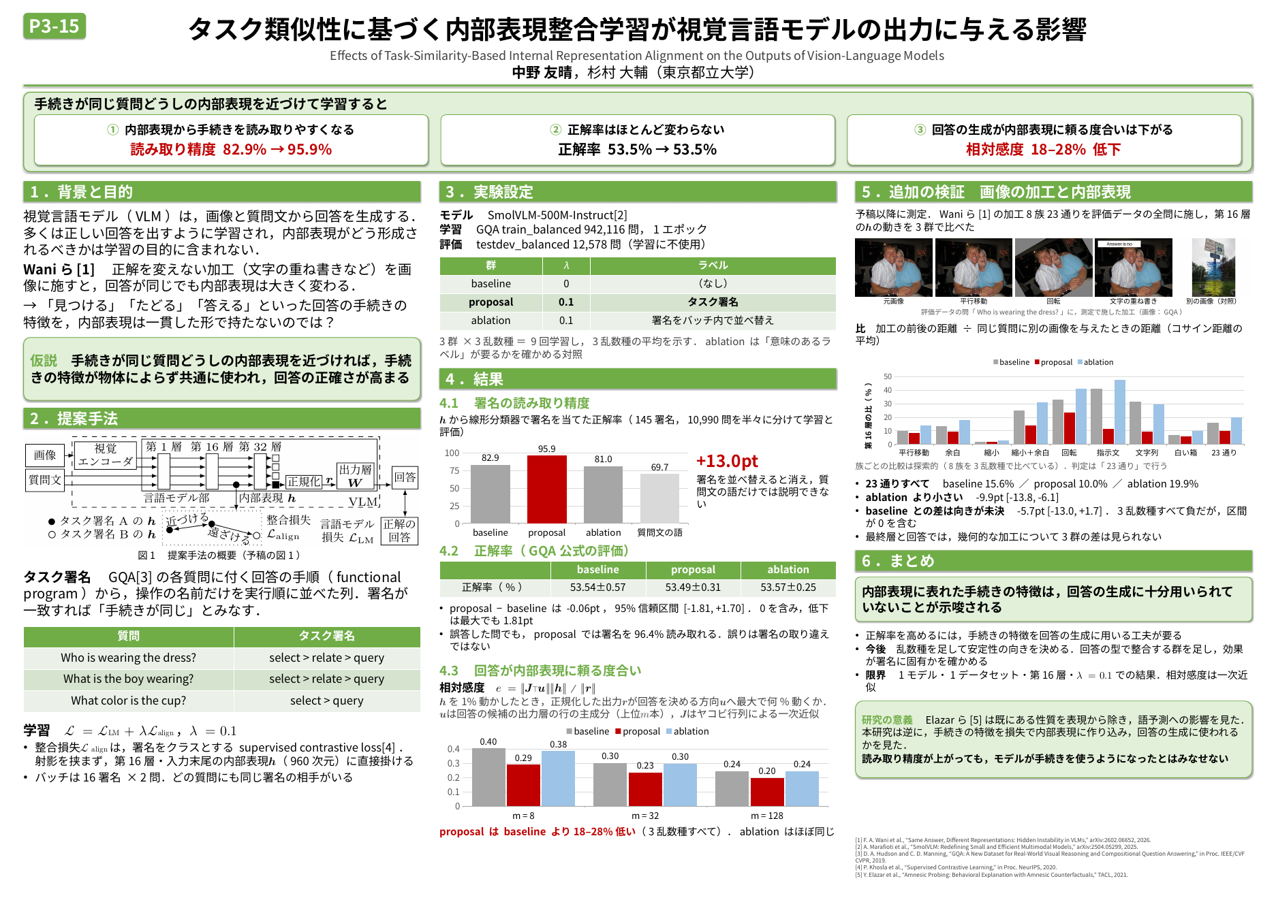
ポスターの初案
A0横（118.9 × 84.1cm）
  ボード（横180 × 縦90cm）に収まる
予稿と同じ章立て＋要点の帯
5章（加工と内部表現）は予稿以降の結果
前期のポスターの配色を引き継いだ
ご意見をください
Notes:
ポスターの初案です．会場のボードは横180cm，縦90cmなので，縦向きのA0（高さ118.9cm）は収まりません．横向きのA0にし，3段組で，予稿と同じ章立てに，上部の要点の帯と，予稿以降に測った5章を加えました．5章は予稿に無い結果ですが，先生のご指示どおり載せました．向きが決まっていないことをこの強さで書いてよいかを含めて，ご意見をいただけますか．

Slide 16
参考文献
[1] F. A. Wani et al., “Same Answer, Different Representations: Hidden Instability in VLMs,” arXiv:2602.06652, 2026.
[2] D. A. Hudson and C. D. Manning, “GQA: A New Dataset for Real-World Visual Reasoning and Compositional Question Answering,” CVPR, 2019.
[3] A. Marafioti et al., “SmolVLM: Redefining Small and Efficient Multimodal Models,” arXiv:2504.05299, 2025.
[4] P. Khosla et al., “Supervised Contrastive Learning,” NeurIPS, 2020.
[5] Y. Elazar et al., “Amnesic Probing: Behavioral Explanation with Amnesic Counterfactuals,” TACL, 2021.
Notes:
参考文献です．

